Slide 1
Доли
Прямоугольник разделили на два равных треугольника. Можно сказать , что один треугольник – это одна вторая доля прямоугольника.

Slide 2
Прямоугольник разделён на три равные части. Можно сказать, что жёлтый прямоугольник- это одна третья доля.

Slide 6
Какая доля больше: одна пятая или половина ;
одна третья или половина;
одна третья или одна пятая?

Slide 7
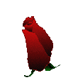
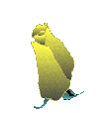
4 красные розы- это 1/2 от всего букета. Сколько роз в букете?
4х2:1=8(р.)
Ответ:8 роз

Slide 8
Длина 1/3 дорожки составляет 20 метров. Как узнать длину всей дорожки?
20х3:1=60 (м)
Ответ:60 метров

Slide 9
Картинки, фото, анимация и т. д. взяты из интернета
Работа Семенец В. В. учителя г. Радужного МОУ СОШ №8

